Slide 1
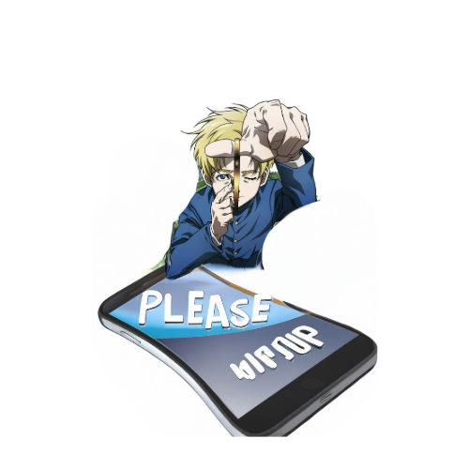
カ。
～スマホとタブレットの壁紙について～
1

Slide 2
目次
・アプリについて
・実機説明
・動画
・今後の展望

Slide 3

icon
tittle
Short Cut
Wallpaper
1

Slide 4



使用するもの
ショートカット
Mico
Widget

Slide 5
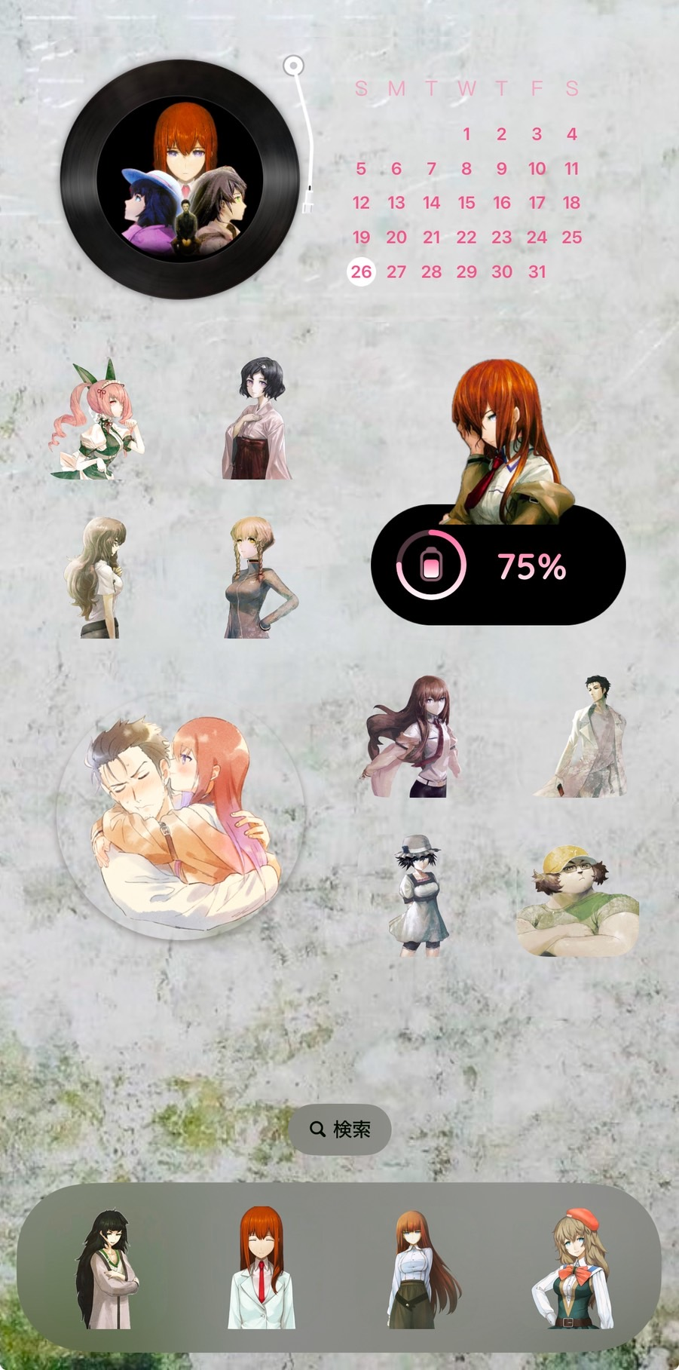
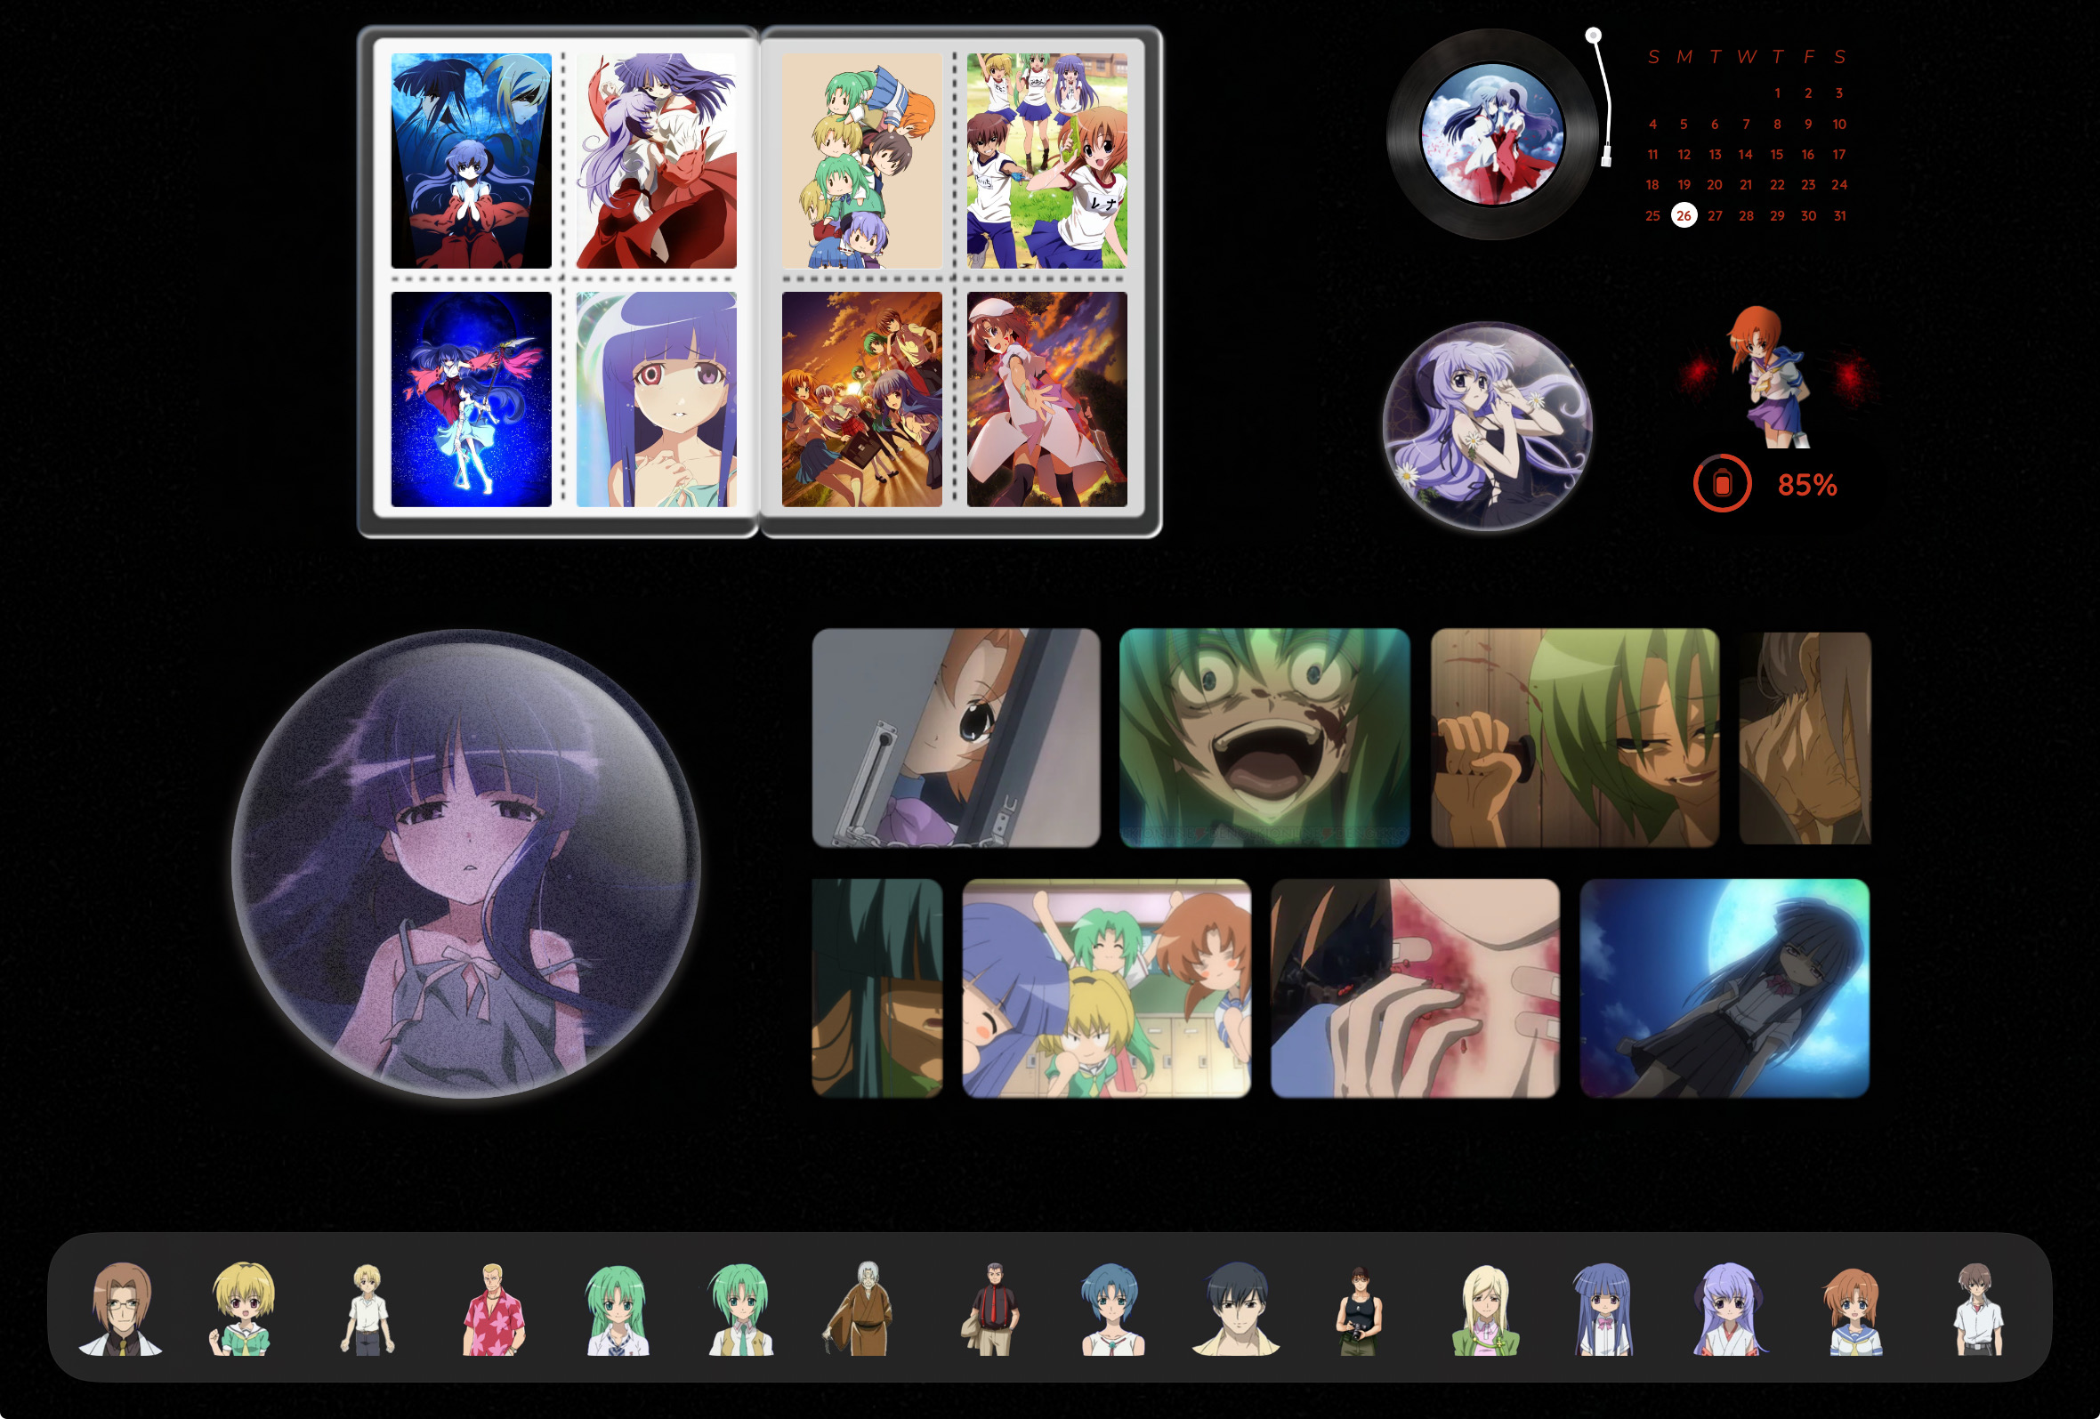
コンセプト
一体化！

Slide 6

作ろうと思ったきっかけ
・サイトやアプリだと自分の好みの壁紙が見つからなかったから
・見栄えが悪いのが多い

Slide 7
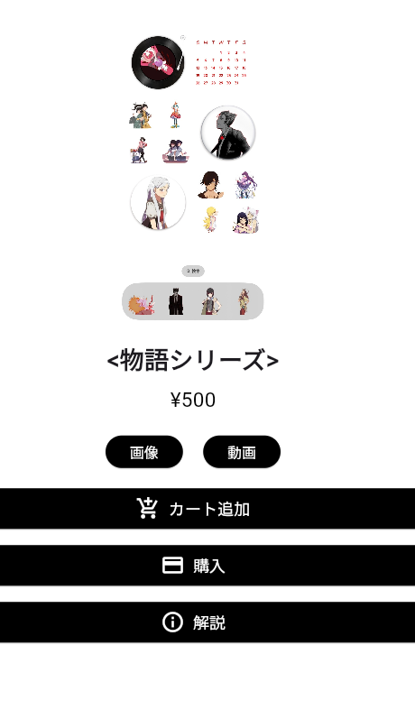
アプリについて
・商品の値段は一律\500円
・購入するのはアイコンの画像、ホーム画面の壁紙とショートカット
・購入をすると解説のページが解禁されます。

Slide 8
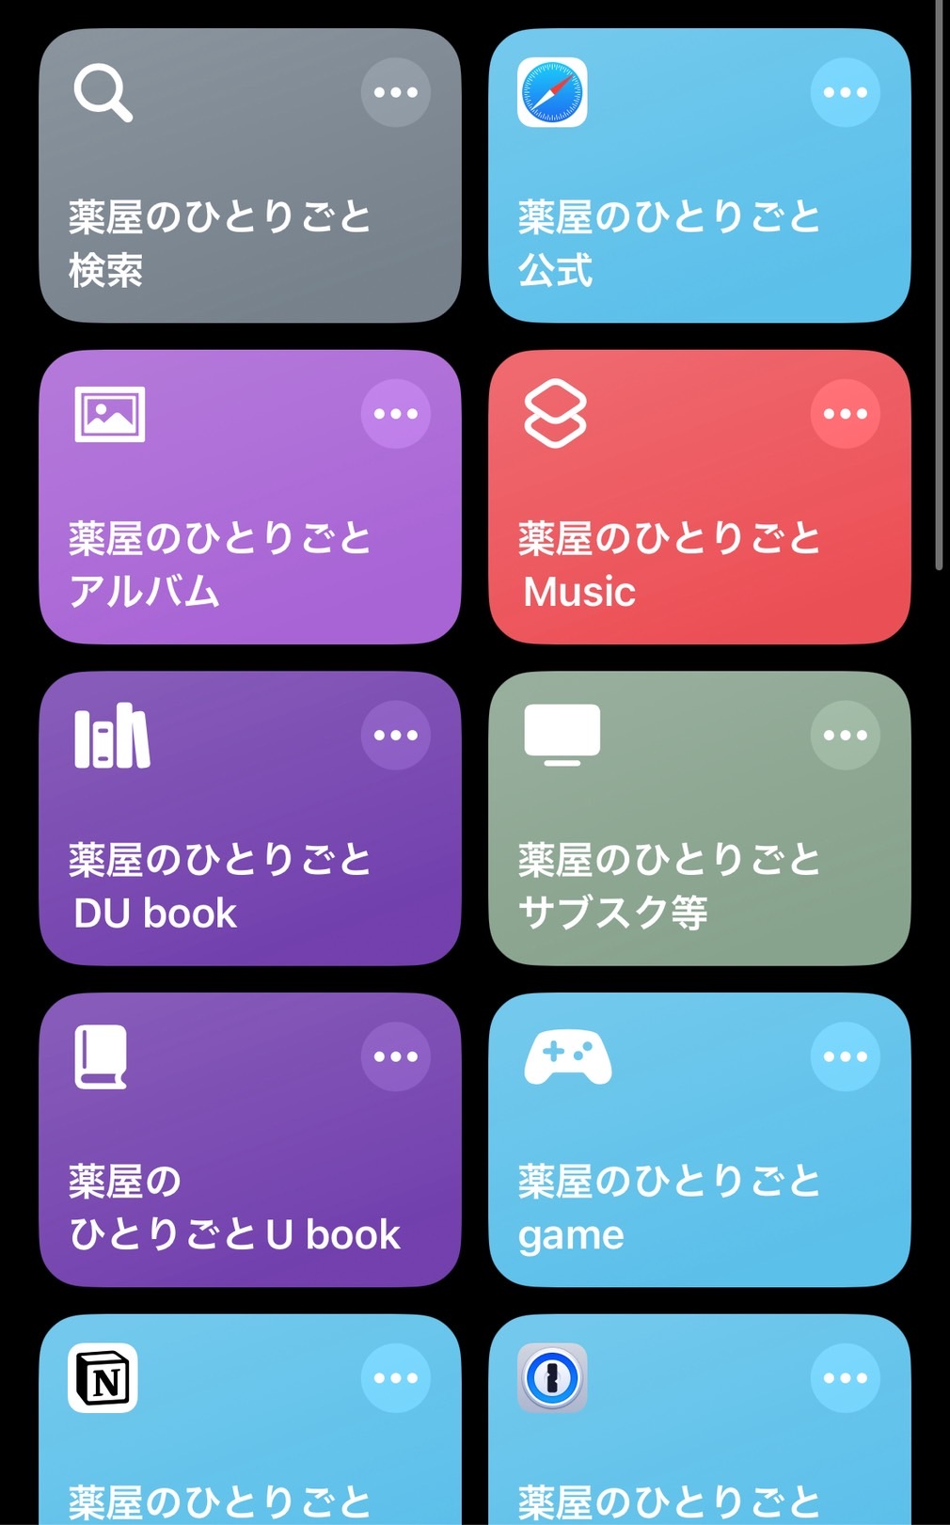
購入後１
・この画像のショートカットがURLで配布されます。
https://www.icloud.com/shortcuts/ed887d791cc440d19455b566fcf7f49e

Slide 9
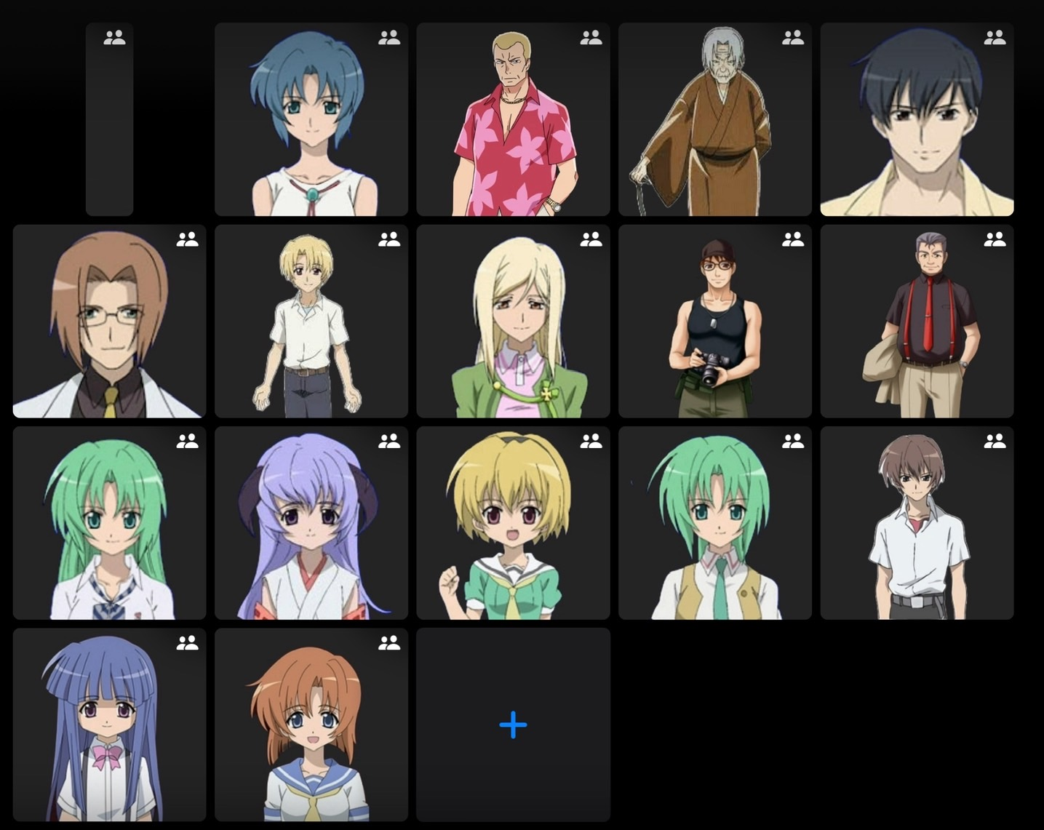
購入後２
・この画像のようにアイコンの写真が配布されます。

Slide 10

できなかったこと
・ログイン
・カートぺージの作成
・マイページの作成
・動画の繁栄

Slide 11
実機説明

Slide 12

動画をご覧ください。

Slide 13
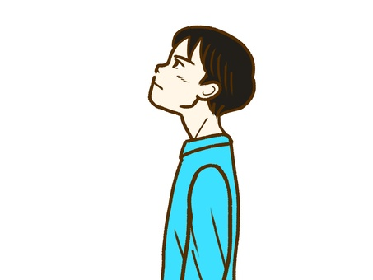
今後の展望
・ログイン
・カートぺージの作成
・マイページの作成
・動画の繁栄
・アニメ以外の壁紙作成

Slide 14
ご清聴ありがとうございました。

